Slide 1

Linear Regression
노민서

Slide 2
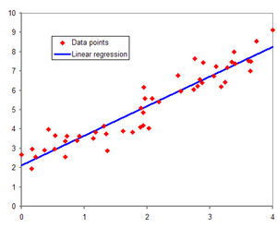
선형 회귀(Linear Regression)란?
종속 변수 y와 한 개 이상의 독립 변수 x와의 선형 상관 관계를 모델링하는 회귀분석 기법

Slide 3

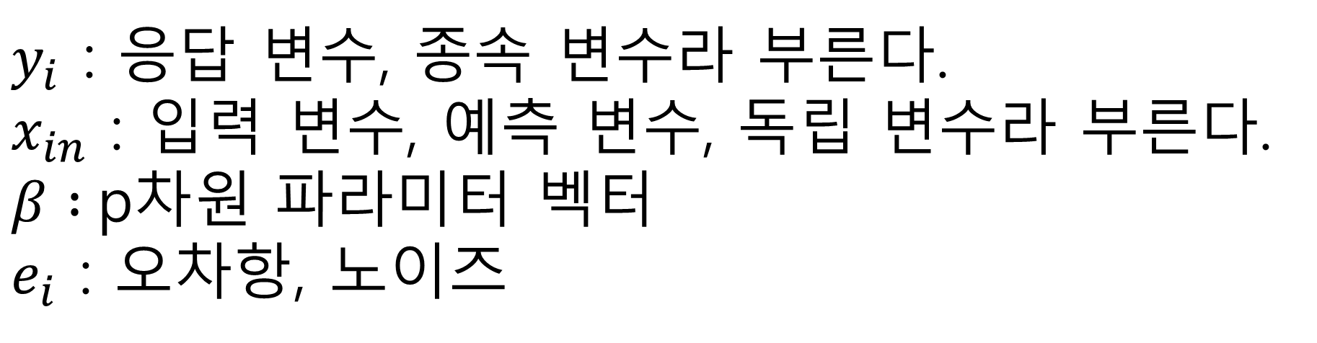
선형 회귀(Linear Regression)란?
$y_{i}$ : 응답 변수, 종속 변수라 부른다.
$x_{in}$ : 입력 변수, 예측 변수, 독립 변수라 부른다.
$β :$p차원 파라미터 벡터
$e_{i}$ : 오차항, 노이즈

Slide 4
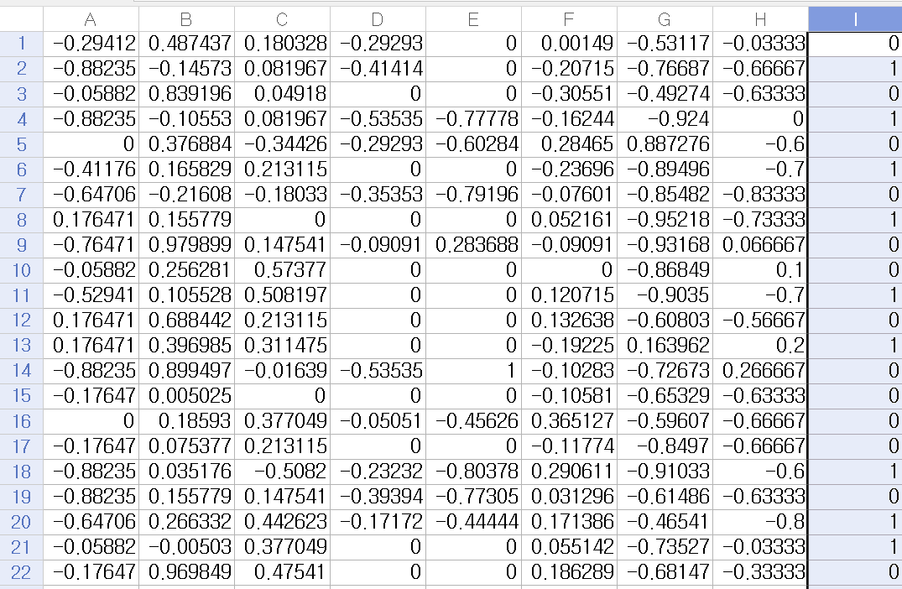
선형 회귀 설계 실습
Diabetes.csv 파일에서 X값(비만 원인 값[A:H])과 Y값(비만 여부[I])을 이용해 학습 시킨다.

Slide 5
선형 회귀 설계 실습
Import tensorflow as tf
Import pandas as pd
# 데이터 인덱스 설정
diabetes = pd.read_csv("diabetes.csv", names=['A','B','C','D','E','F','G','H','I’], header=None)
x_data = diabetes.iloc[:,0:8]
y_data = diabetes.iloc[:,8:9]
# 학습 데이터를 입력할 변수 설정
X = tf.placeholder(tf.float32, shape=[None,8])
Y = tf.placeholder(tf.float32, shape=[None,1])
# 학습을 통해 구할 변수 설정
W = tf.Variable(tf.random_normal([8,1]), name='weight')
b = tf.Variable(tf.random_normal([1]), name='bias’)
# 가설 설정
hypothesis = tf.sigmoid(tf.matmul(X,W) + b)
# 비용 함수 설정
cost = -tf.reduce_mean(Y * tf.log(hypothesis) + (1 - Y) * tf.log(1 - hypothesis))

Slide 6
선형 회귀 설계 실습
# 비용 함수 설정
cost = -tf.reduce_mean(Y * tf.log(hypothesis) + (1 - Y) * tf.log(1 - hypothesis))
# 비용 최소화 과정
train = tf.train.GradientDescentOptimizer(learning_rate=0.01).minimize(cost)
# 예상 정답율과 모델 정확도 설정
predicted = tf.cast(hypothesis > 0.5, dtype=tf.float32)
accuracy = tf.reduce_mean(tf.cast(tf.equal(predicted,Y), dtype=tf.float32))

Slide 7
선형 회귀 설계 실습
# 세션 실행 및 결과값 출력
with tf.Session() as sess:
sess.run(tf.global_variables_initializer())
for step in range(10001):
cost_val, train_val = sess.run([cost, train], feed_dict={X:x_data, Y:y_data})
if step % 200 == 0:
print(step, cost_val)
h, c, a = sess.run([hypothesis, predicted, accuracy], feed_dict={X:x_data, Y:y_data})
print("\nHypothesis: ", h,
"\nPredicted: ", c,
"\nAccuracy :", a)

Slide 8
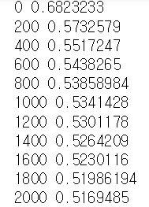
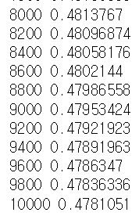
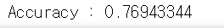
선형 회귀 설계 실습 결과
. . .
비용이 0.68… 에서 0.47… 로 감소…

